Slide 1
DIPLOMADO EN INTRODUCCIÓN A LA CIENCIA DE DATOS
Sesión 4
Luis Alejandro Torres Niño

Slide 2
BUCLES

Slide 3
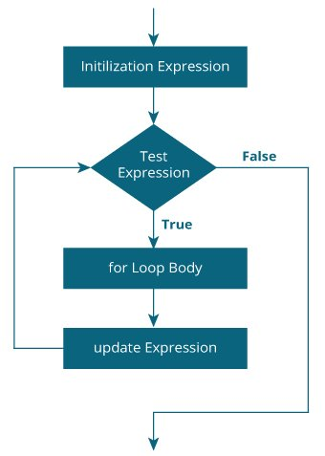
Bucles
FOR
El bloque de instrucciones que se repite se suele llamar cuerpo del bucle y cada repetición se suele llamar iteración.
En general, un bucle es una estructura de control que repite un bloque de instrucciones.
Un bucle for es un bucle que repite el bloque de instrucciones un número prederminado de veces.
La sintaxis de un bucle for es la siguiente:
for variable in elemento iterable (lista, cadena, range, etc.):
cuerpo del bucle
No es necesario definir la variable de control antes del bucle, aunque se puede utilizar como variable de control una variable ya definida en el programa.

Slide 4
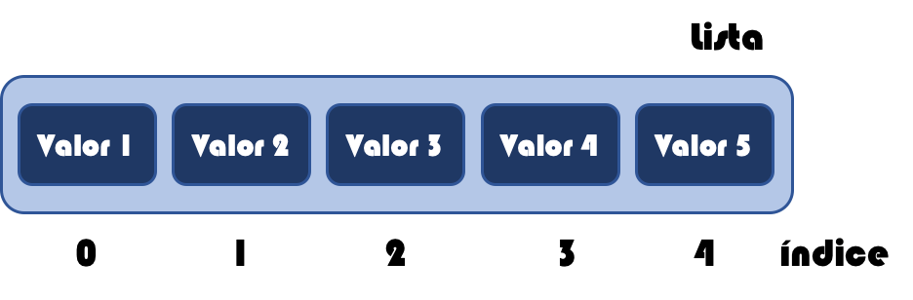
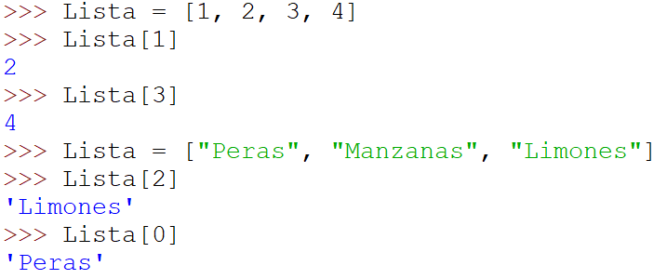
Bucles
FOR

Slide 5
Bucles
FOR
El cuerpo del bucle se ejecuta tantas veces como elementos tenga el elemento recorrible
print("Comienzo")
for i in [0, 1, 2]:
print("Hola ", end="")
print()
print("Final")
Si la lista está vacía, el bucle no se ejecuta ninguna vez. Por ejemplo
print("Comienzo")
for i in []:
print("Hola ", end="")
print() print("Final")

Slide 6
Bucles
FOR
Si la variable de control no se va a utilizar en el cuerpo del bucle, como en los ejemplos anteriores, se puede utilizar el guion ( _ ) en vez de un nombre de variable.
print("Comienzo")
for _ in [0, 1, 2]:
print("Hola ", end="")
print()
print("Final")
En el ejemplo anterior, la variable de control no se utilizaba en el bloque de instrucciones, pero en muchos casos sí que se utiliza. Cuando se utiliza, hay que tener en cuenta que la variable de control va tomando los valores del elemento recorrible.
print("Comienzo")
for i in [3, 4, 5]:
print(f"Hola. Ahora i vale {i} y su cuadrado {i ** 2}")
print("Final")

Slide 7
Bucles
FOR
La costumbre más extendida es utilizar la letra i como nombre de la variable de control, pero se puede utilizar cualquier otro nombre válido.
print("Comienzo")
for numero in [0, 1, 2, 3]:
print(f"{numero} * {numero} = {numero ** 2}")
print("Final")
En vez de una lista se puede escribir una cadena, en cuyo caso la variable de control va tomando como valor cada uno de los caracteres:
for i in "AMIGO":
print(f"Dame una {i}")
print("¡AMIGO!")

Slide 8
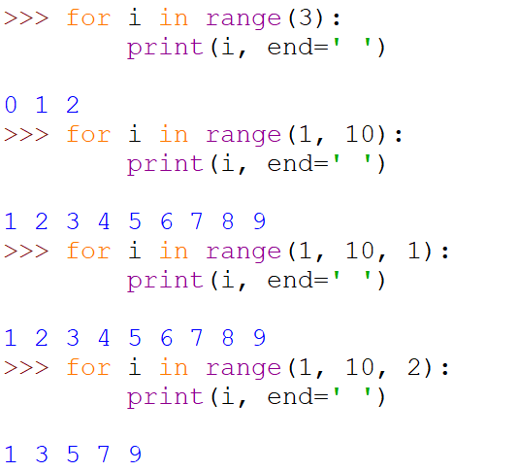
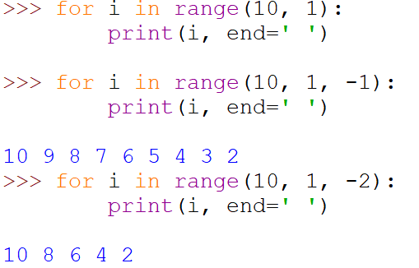
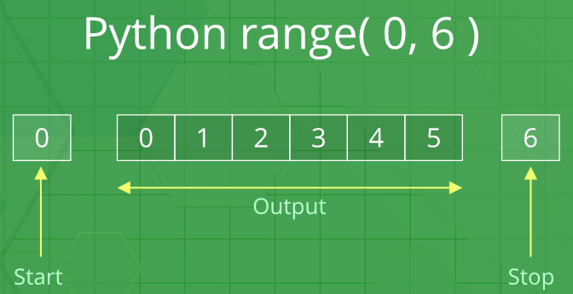
Bucles
FOR
En los ejemplos anteriores se ha utilizado una lista para facilitar la comprensión del funcionamiento de los bucles pero, si es posible hacerlo, se recomienda utilizar la función range(), entre otros motivos porque durante la ejecución del programa ocupan menos memoria en el ordenador.

Slide 9
Bucles
FOR
Ejercicios
Escribir un programa que pida al usuario una palabra y la muestre por pantalla 10 veces.
Escribir un programa que pida al usuario un número entero positivo y muestre por pantalla todos los números impares desde 1 hasta ese número separados por comas.

Slide 10
Bucles
FOR – TESTIGOS, CONTADORES Y ACUMULADORES
En muchos programas se necesitan variables que indiquen si simplemente ha ocurrido algo (testigos), o que cuenten cuántas veces ha ocurrido algo (contadores), o que acumulen valores (acumuladores).
import random
print("Comienzo")
sacaste_cinco = False # Testigo
for i in range(3):
dado = random.randrange(1, 7)
print(f"Tirada {i + 1}: {dado}")
if dado == 5:
sacaste_cinco = True
if sacaste_cinco:
print("Ha salido al menos un 5.")
else:
print("No ha salido ningún 5.")
print("Final")
TESTIGOS

Slide 11
Bucles
FOR – TESTIGOS, CONTADORES Y ACUMULADORES
En muchos programas se necesitan variables que indiquen si simplemente ha ocurrido algo (testigos), o que cuenten cuántas veces ha ocurrido algo (contadores), o que acumulen valores (acumuladores).
import random
print("Comienzo")
cuenta_cincos = 0 # Contador
for i in range(3):
dado = random.randrange(1, 7)
print(f"Tirada {i + 1}: {dado}")
if dado == 5:
cuenta_cincos += 1 # Incremento del contador
print(f"En total ha(n) salido {cuenta_cincos} cinco(s).")
print("Final")
CONTADORES

Slide 12
Bucles
FOR – TESTIGOS, CONTADORES Y ACUMULADORES
En muchos programas se necesitan variables que indiquen si simplemente ha ocurrido algo (testigos), o que cuenten cuántas veces ha ocurrido algo (contadores), o que acumulen valores (acumuladores).
import random
print("Comienzo")
total = 0 # Acumulador
for i in range(3):
dado = random.randrange(1, 7)
print(f"Tirada {i + 1}: {dado}")
total += dado # Incremento del Acumulador
print(f"En total ha obtenido {total} punto(s).")
print("Final")
ACUMULADORES

Slide 13
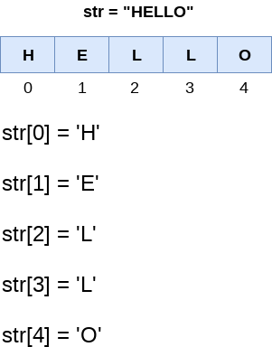
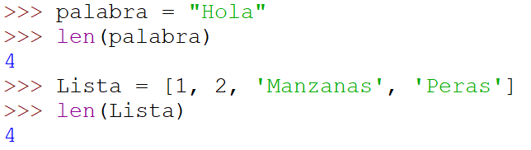
Bucles
FOR – CADENAS DE CARACTERES (STRINGS)
Ejemplo:
Escribir un programa que pida al usuario una palabra y luego muestre por pantalla una a una las letras de la palabra introducida empezando por la última.
Función len()
Retorna el número de Ítems de un objeto.
word = input("Introduce una palabra: ")
for i in range(len(word)-1, -1, -1):
print(word[i])

Slide 14
Bucles
FOR
Ejercicios
Escribir un programa que pida al usuario una palabra y la muestre por pantalla 10 veces.
Escribir un programa que pida al usuario un número entero positivo y muestre por pantalla todos los números impares desde 1 hasta ese número separados por comas.
Escribir un programa que pida al usuario un número entero y muestre por pantalla un triángulo rectángulo como el de más abajo, de altura el número introducido.
Escribir un programa en el que se pregunte al usuario por una frase y una letra, y muestre por pantalla el número de veces que aparece la letra en la frase.

Slide 15
Bucles
FOR ANIDADOS
Se habla de bucles anidados cuando un bucle se encuentra en el bloque de instrucciones de otro bloque.
Al bucle que se encuentra dentro del otro se le puede denominar bucle interior o bucle interno. El otro bucle sería el bucle exterior o bucle externo.
Los bucles pueden tener cualquier nivel de anidamiento (un bucle dentro de otro bucle dentro de un tercero, etc.).
for i in [0, 1, 2]:
for j in [0, 1]:
print(f"i vale {i} y j vale {j}")
for i in range(3):
for j in range(2):
print(f"i vale {i} y j vale {j}")

Slide 16
Bucles
FOR ANIDADOS
Sangrado en bucle anidado
for i in [1, 2, 3]:
for j in [11, 12]:
print(j, end=" ")
print(i, end=" ")
for i in [1, 2, 3]:
for j in [11, 12]:
print(j, end=" ")
print(i, end=" ")
for i in [1, 2, 3]:
for j in [11, 12]:
print(j, end=" ")
print(i, end=" ")
Bucle anidado (variables dependientes)
for i in [1, 2, 3]:
for j in range(i):
print(f"i vale {i} y j vale {j}")

Slide 17
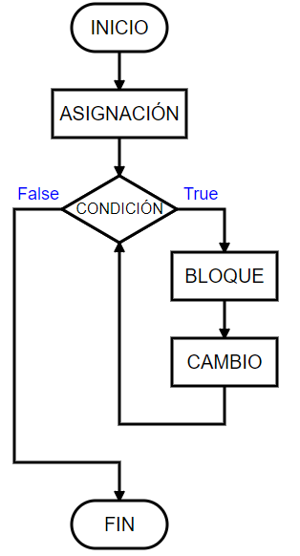
Bucles
WHILE
Un bucle while permite repetir la ejecución de un grupo de instrucciones mientras se cumpla una condición (es decir, mientras la condición tenga el valor True).
La sintaxis del bucle while es:
while condicion:
cuerpo del bucle
Python evalúa la condición:
si el resultado es True se ejecuta el cuerpo del bucle. Una vez ejecutado el cuerpo del bucle, se repite el proceso (se evalúa de nuevo la condición y, si es cierta, se ejecuta de nuevo el cuerpo del bucle) una y otra vez mientras la condición sea cierta.
si el resultado es False, el cuerpo del bucle no se ejecuta y continúa la ejecución del resto del programa.
La variable o las variables que aparezcan en la condición se suelen llamar variables de control.
Las variables de control deben definirse antes del bucle while y modificarse en el bucle while.

Slide 18
Bucles
WHILE
i = 1
while i <= 3:
print(i)
i += 1
El ejemplo anterior se podría haber programado con un bucle for. La ventaja de un bucle while es que la variable de control se puede modificar con mayor flexibilidad, como en el ejemplo siguiente:
i = 1
while i <= 50:
print(i)
i = 3 * i + 1

Slide 19
Bucles
WHILE
Otra ventaja del bucle while es que el número de iteraciones no está definida antes de empezar el bucle, por ejemplo porque los datos los proporciona el usuario.
Por ejemplo, el siguiente ejemplo pide un número positivo al usuario una y otra vez hasta que el usuario lo haga correctamente
numero = int(input("Escriba un número positivo: "))
while numero < 0:
print("¡Ha escrito un número negativo! Inténtelo de nuevo")
numero = int(input("Escriba un número positivo: "))
print("Gracias por su colaboración")

Slide 20
Bucles
WHILE
Bucles infinitos
Para interrumpir un bucle infinito, hay que pulsar la combinación de teclas Ctrl+C.
Estos algunos ejemplos de bucles infinitos:
El programador ha olvidado modificar la variable de control dentro del bucle y el programa imprimirá números 1 indefinidamente:
El programador ha escrito una condición que se cumplirá siempre y el programa imprimirá números consecutivos indefinidamente:
i = 1
while i <= 10:
print(i, end=" ")
i = 1
while i > 0:
print(i, end=" ")
i += 1

Slide 21
Bucles
WHILE
Ejercicios
Escribir un programa que almacene la cadena de caracteres contraseña en una variable, pregunte al usuario por la contraseña hasta que introduzca la contraseña correcta.
Escribir un programa que muestre el eco de todo lo que el usuario introduzca hasta que el usuario escriba “salir” que terminará.
Escriba un programa que pida números mientras no se escriba un número negativo. El programa terminará escribiendo la suma de los números introducidos.

Slide 22
Bucles
WHILE – CONTINUE, BREAK
break: salida temprana de un bucle.
En muchas ocasiones resulta conveniente salir de un bucle, no mediante la evaluación a False de la expresión de control, sino desde dentro del bucle utilizando un if junto con la sentencia break de salto incondicional.
# Determina si un número entero es primo
numero = int(input('Deme un entero positivo mayor que 1: '))
es_primo = True # Variable centinela o bandera
for divisor in range(2, numero):
if numero % divisor == 0:
es_primo = False
break
if es_primo:
print("El número {} es primo".format(numero))
else:
print("El número {} no es primo".format(numero))

Slide 23
Bucles
WHILE – CONTINUE, BREAK
continue: provoca un salto incondicional durante la ejecución de un bucle.
La sentencia continue, a diferencia del break, no abandona el bucle, sino que cuando es ejecutada provoca un salto inmediato al inicio del bucle, para procesar la siguiente iteración.
# Ejemplo de uso de la sentencia continue:
# No se imprimen los múltiplos de 3
limite = int(input("Ingrese un numero: "))
for i in range(limite):
if i % 3 != 0:
continue
print(i)

Slide 24
Validaciones y Captura de Excepciones
TIPOS DE ERRORES DE PROGRAMACIÓN
Sintácticos
Errores en tiempo de ejecución (Runtime errors)
El intérprete lanza una excepción
Semánticos -> Recuerdan el programa con IF ?
# Este programa no funciona correctamente
numero = int(input("Escriba un número: "))
if numero % 2 == 0:
print(f"{numero} es múltiplo de dos")
elif numero % 4 == 0:
print(f"{numero} es múltiplo de cuatro y de dos")
else:
print(f"{numero} no es múltiplo de dos")

Slide 25
Validaciones y Captura de Excepciones
TIPOS DE ERRORES DE PROGRAMACIÓN - SEMÁNTICOS
# Ejemplo 1 error semántico
# Cálculo de la media de dos números
x = 3.5
y = 5.6
media = x + y/2
# Ejemplo 2 error semántico
# Cálculo de área de un rectángulo
lado1 = 3.5
lado2 = 5.6
area = lado1*lado1
# Ejemplo 3 error semántico
# Deseamos que una expresión sea True si un valor entero no está en el intervalo 0 <= valor <=3
valor = 4
resultado = valor < 0 and valor > 3

Slide 26
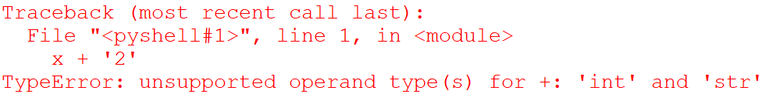
Validaciones y Captura de Excepciones
TIPOS DE ERRORES DE PROGRAMACIÓN – EN TIEMPO DE EJECUCIÓN
Estos errores dan lugar a una excepción -> Exception
Uno de los más comunes es el originado por el uso del tipado dinámico por parte de Python. Por ejemplo:
Operaciones incompatibles entre datos de tipos diferentes -> excepción TypeError.
# Error: Tipos incompatibles, excepción TypeError
x = 3
x + '2'

Slide 27
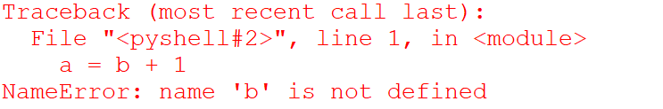
Validaciones y Captura de Excepciones
TIPOS DE ERRORES DE PROGRAMACIÓN – EN TIEMPO DE EJECUCIÓN
Usar un identificador no definido -> excepción NameError.
# Error: Identificador no definido, excepción NameError
a = b + 1

Slide 28
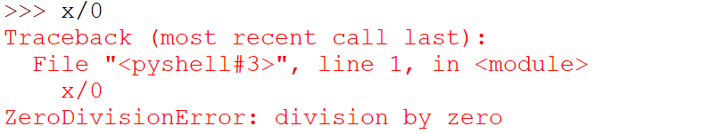
Validaciones y Captura de Excepciones
TIPOS DE ERRORES DE PROGRAMACIÓN – EN TIEMPO DE EJECUCIÓN
Existen otras situaciones que generan excepciones.
el usuario introduce datos con formato incorrecto
se intenta realizar una operación indeterminada -> x/0 -> 0/0
se intenta acceder a un archivo inexistente

Slide 29
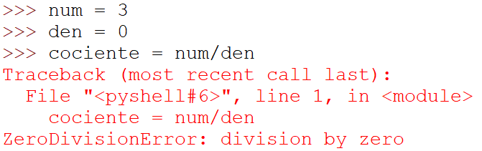
Validaciones y Captura de Excepciones
TIPOS DE ERRORES DE PROGRAMACIÓN – EN TIEMPO DE EJECUCIÓN
Manejo de Excepciones - Handling Exceptions
Excepción ZeroDivisionError
Enfoques para atacar el Problema:
Piensa antes de actuar - LBYL, Look Before You Leap
Es más sencillo pedir perdón que pedir permiso - EAFP, Easier to Ask Forgiveness than Permission

Slide 30
Validaciones y Captura de Excepciones
TIPOS DE ERRORES DE PROGRAMACIÓN – EN TIEMPO DE EJECUCIÓN
Manejo de Excepciones - Handling Exceptions - LBYL
Enfoques para atacar el Problema:
Piensa antes de actuar – LBYL: Evitar a toda costa la aparición de Errores
numerador = 5
denominador = 0
if denominador != 0:
cociente = numerador/denominador
print('{}/{} = {}'.format(numerador, denominador, cociente))
else:
print('Error: el denominador es nulo')

Slide 31
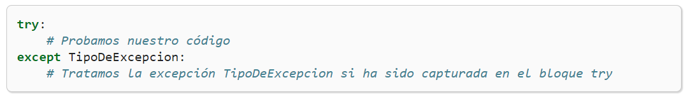
Validaciones y Captura de Excepciones
TIPOS DE ERRORES DE PROGRAMACIÓN – EN TIEMPO DE EJECUCIÓN
Manejo de Excepciones - Handling Exceptions - EAFP
Enfoques para atacar el Problema:
Es más sencillo pedir perdón que pedir permiso - EAFP
Regla general:
probar (try) directamente la ejecución de las sentencias.
Para los casos excepcionales, capturar (catch) el error.
La estructura condicional try ... except:

Slide 32
Validaciones y Captura de Excepciones
TIPOS DE ERRORES DE PROGRAMACIÓN – EN TIEMPO DE EJECUCIÓN
Manejo de Excepciones - Handling Exceptions - EAFP
La estructura condicional try ... except:
El bloque try se y si no se produce ninguna excepción, se salta el bloque o bloques except.
Si al ejecutar alguna de las sentencias del bloque try se produce una excepción, el resto de las sentencias del bloque try se ignoran.
Si el bloque try ha lanzado una excepción y su tipo coincide con alguna de las contempladas en un bloque except, se ejecutan las sentencias de ese bloque.
Si el tipo de la excepción no coincide con ninguna de las contempladas se reenvía a otro posible bloque try más externo que contenga a éste o, de no existir, se detiene la ejecución con el mensaje correspondiente.

Slide 33
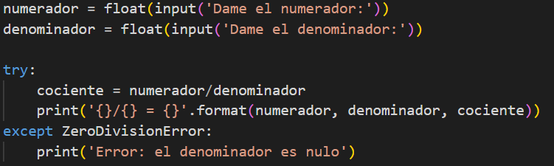
Validaciones y Captura de Excepciones
TIPOS DE ERRORES DE PROGRAMACIÓN – EN TIEMPO DE EJECUCIÓN
Manejo de Excepciones - Handling Exceptions - EAFP
La estructura condicional try ... except:

Slide 34
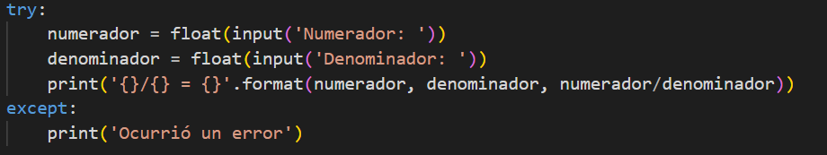

Validaciones y Captura de Excepciones
TIPOS DE ERRORES DE PROGRAMACIÓN – EN TIEMPO DE EJECUCIÓN
Manejo de Excepciones - Handling Exceptions - EAFP

Slide 35
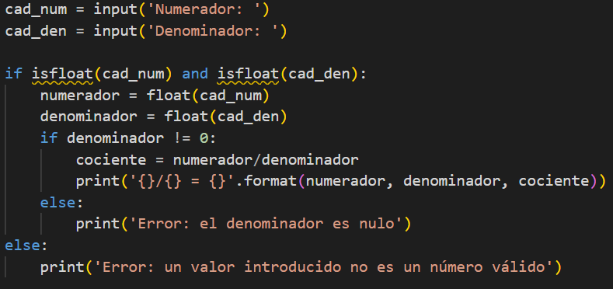
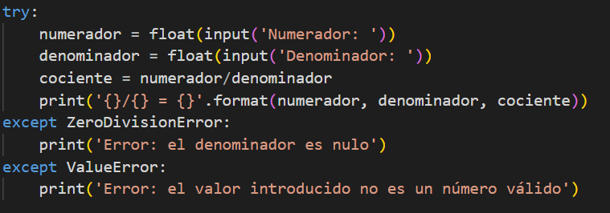
Validaciones y Captura de Excepciones
TIPOS DE ERRORES DE PROGRAMACIÓN – EN TIEMPO DE EJECUCIÓN
Manejo de Excepciones - Handling Exceptions - LBYL Vs EAFP
LBYL
EAFP

Slide 36
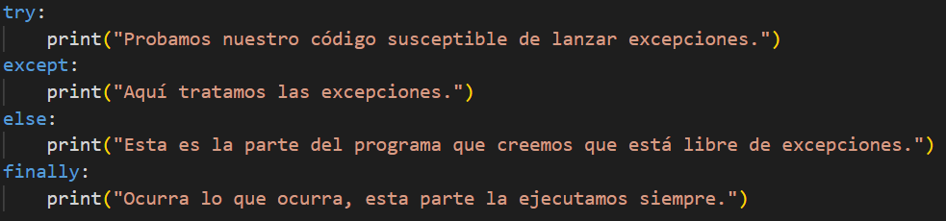
Validaciones y Captura de Excepciones
TIPOS DE ERRORES DE PROGRAMACIÓN – EN TIEMPO DE EJECUCIÓN
Manejo de Excepciones - Handling Exceptions - EAFP
La estructura condicional try ... except ... else ... finally:

Slide 37
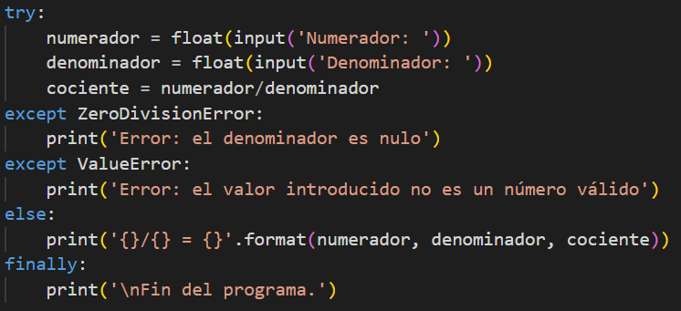
Validaciones y Captura de Excepciones
TIPOS DE ERRORES DE PROGRAMACIÓN – EN TIEMPO DE EJECUCIÓN
Manejo de Excepciones - Handling Exceptions - EAFP
La estructura condicional try ... except ... else ... finally:
else: es separar la zona libre de excepciones
finally: suele usarse para tareas de limpieza (cleanup) – Por ejemplo, cerrar un archivo.

Slide 38
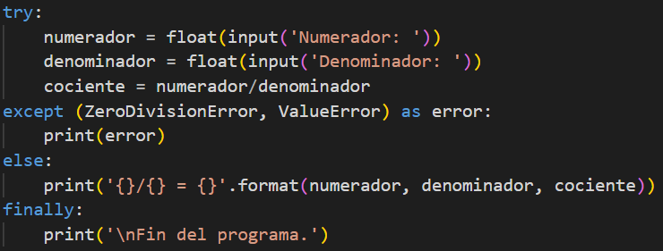
Validaciones y Captura de Excepciones
TIPOS DE ERRORES DE PROGRAMACIÓN – EN TIEMPO DE EJECUCIÓN
Manejo de Excepciones - Handling Exceptions - EAFP
La estructura condicional try ... except ... else ... finally:

Slide 39
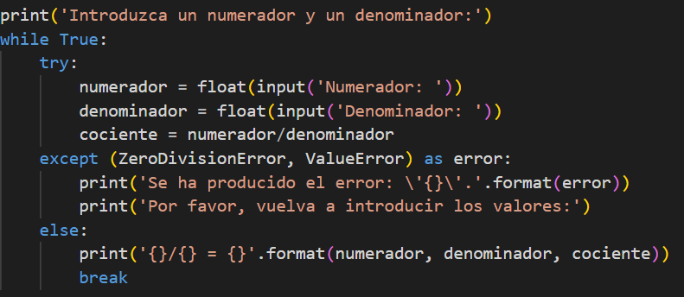
Validaciones y Captura de Excepciones
TIPOS DE ERRORES DE PROGRAMACIÓN – EN TIEMPO DE EJECUCIÓN
Manejo de Excepciones - Handling Exceptions - EAFP
La estructura condicional try ... except ... else ... finally:

Slide 40
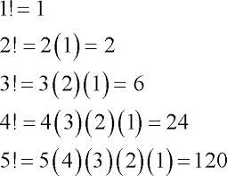
Validaciones y Captura de Excepciones
TIPOS DE ERRORES DE PROGRAMACIÓN
Ejercicios:
Escriba un programa que pregunte cuántos números se van a introducir, pida esos números, y diga al final cuántos han sido pares y cuántos impares.
Escriba un programa que pida un número entero mayor que cero y calcule su factorial.

